Slide 1
VY_32_INOVACE_03_ČESKÝ JAZYK
Název školy : SPECIÁLNÍ ZÁKLADNÍ A MATEŘSKÁ
ŠKOLA VARNSDORF
Autor : Jaroslav Bezděk, 2011 – 10 – 26
Název : VY_32_INOVACE_03_Český jazyk
Téma : Podstatná jména
Číslo projektu: CZ.1.07/1.4.00/21.0640
Anotace: Materiál je určen pro 6.třídu, slouží k procvičení probrané látky

Slide 2
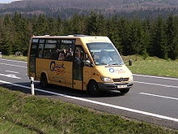
Podstatná jméNa
Podstatné jméno je slovní druh, který
nám označuje názvy :
-osob
-zvířat
-věcí
-vlastností
-dějů

Slide 3

Podstatná jména
Názvy osob
-Jaroslav
-chlapec
-Markéta
-dívka
-lékařka
-student
-dělník

Slide 4
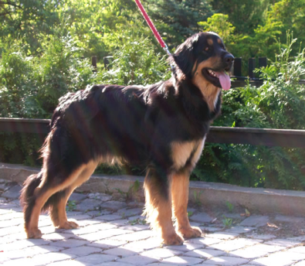
Podstatná jméNa
Názvy zvířat
-tygr
-králík
-kráva
-pes

Slide 5

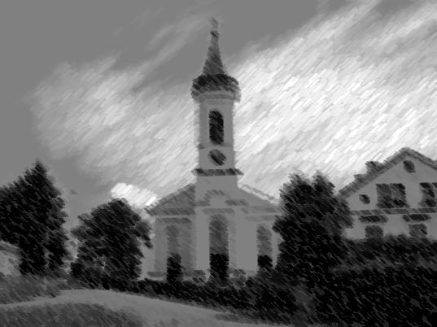
Podstatná jméNa
Názvy věcí
-počítač
-míč
-socha
-mikroskop
-telefon
-kostel

Slide 6

Podstatná jméNa
Názvy vlastností a jevů
-krása
-čin
-zvědavost
-láska
-mytí

Slide 7
Podstatná jméNa
Dělíme na :
-rod mužský - životný ( chlapec, tygr )
- neživotný ( počítač, strom )
-rod ženský ( žena, dívka )
-rod střední ( slunce, dítě )

Slide 8
Podstatná jméNa-test
Urči podstatné jméno (osoba,zvíře,věc)
Tatínek pracuje.
Počítač nelze spustit.
Uklízečka uklízí .
Pekař peče.
Had se plazí.

Slide 9
Použité zdroje :
ROZMARYNOVÁ,M. ŠNEIDEROVÁ,S. Český jazyk 6. Praha: Septima, 2004. ISBN 80-7216-198-9.
Snímek č.2 :
[cit. 2011-10-26] obrázek autobusu dostupné pod licencí Creative Commons na www: http://cs.wikipedia.org/wiki/Soubor:Quick_Bus.JPG
Snímek č.3 :
[cit. 2011-10-26] obrázky použity z galerie Office
Snímek č.4 :
[cit. 2011-10-26] obrázek psa dostupné pod licencí Creative Commons na www: http://cs.wikipedia.org/wiki/Soubor:Hovawart_black_and_tan.jpg
[cit. 2011-10-26] ostatní obrázky použity z galerie Office
Snímek č.5 :
[cit. 2011-10-26] obrázek kostela dostupný na www: http://cs.wikipedia.org/wiki/Varnsdorf
[cit. 2011-10-26] ostatní obrázky použity z galerie Office
Snímek č.6 :
[cit. 2011-10-26] obrázek použit z galerie Office
Snímek č.7 :
[cit. 2011-10-26] obrázky použity z galerie Office
Snímek č.8 :
[cit. 2011-10-26] obrázky použity z galerie Office
Citováno dne 26.10.2011

